Slide 1
Hier kann ein Bild eingefügt werden
Von der Idee zum Businessplan #2
Benjamin Meßner
Marketing, Kunden
20.01.2021
www.iq-netzwerk-nrw.de
www.netzwerk-iq.de

Slide 2
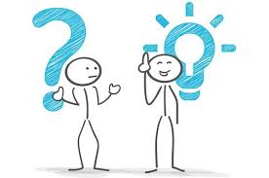
Was machen wir heute?
Kundenanalyse
Marketing
Fails
Einführung
Arten
Möglichkeiten
Online Marketing
Starte deine eigene Kampagne

Slide 3
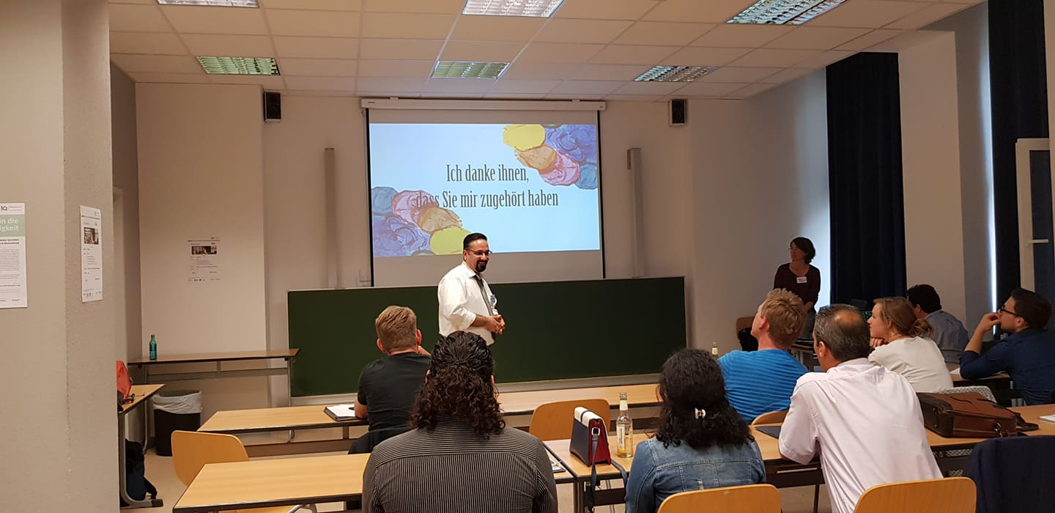
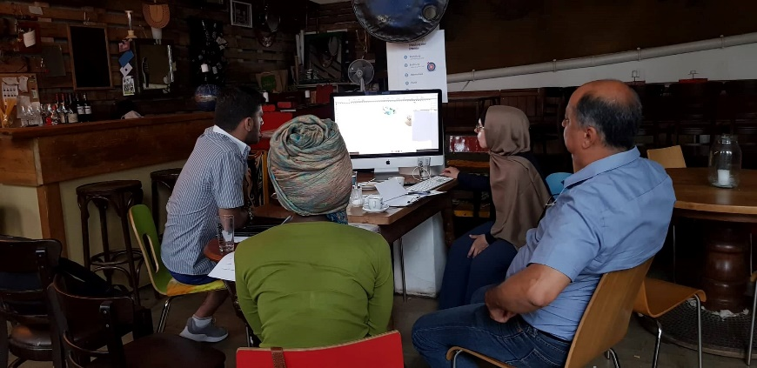
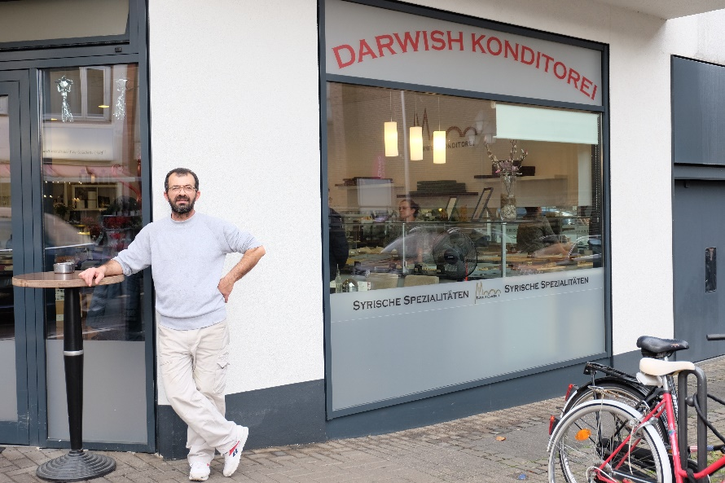
ActNow – Was ist das denn?

Slide 4
ActNow – the movie

Slide 5
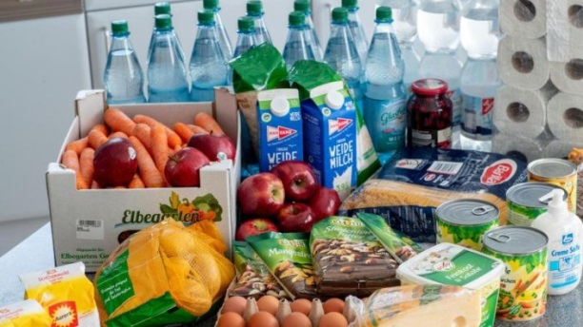
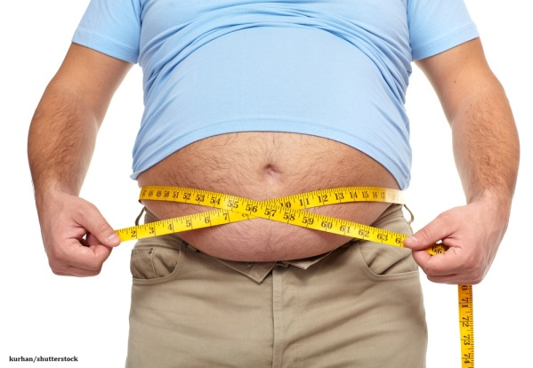
Der Markt- Was ist das denn?
Markt bezeichnet in der Wirtschaftswissenschaft das Zusammentreffen von Angebot und Nachfrage nach einem ökonomischen Gut (z.B. einer Ware oder einer Dienstleistung) * Wikipedia ☺
Massenmarkt
Erreicht viele Menschen
Keine große Aufteilung
Z.B.: Lebensmittel, Toilettenpapier, Elektronik
Nischenmarkt
Spezielle Kundenbedürfnisse
Geringer Kundenkreis
Geringe Konkurrenz
Z.B.: Bauchfett weg, Gartenprodukte, Segeln

Slide 6
Kundenanalyse - Warum
Warum sollte ich meine Kunden genau kennen?
Marketing
Angebote
Öffnungszeiten
Ausrichtung
Style
Sprache
Preis

Slide 9
Kundenanalyse – Wie (Kundenstruktur)
Geographische Kriterien
Staatsgebiet, Stadtgebiete, Wohngegenden, Klima, Stadt/Land
Demographische Kriterien
Alter, Geschlecht, Familienstand, Kinderzahl, Haushaltsgröße
Soziodemographische Kriterien
Einkommen, Kaufkraft, Bildungsstand, Berufstätigkeit, Besitzmerkmale
Psychographische Kriterien
Motive, Einstellungen, Nutzenerwartung, Persönlichkeitsmerkmale, Präferenzen

Slide 10
Informationsverhalten
Kommunikationsverhalten, Mediennutzung
Kaufverhalten
Markenwahl, Markentreue, Preisbewusstsein, Einkaufsladenwahl, Verpackungspräferenzen, Wert des durchschnittlichen Einkaufs, Frequenz neuer Einkäufe
Verwendungsverhalten
Intensivität, Art, Umfeld, Weiterempfehlungsverhalten

Slide 11
Unser typischer Kunde/ Unsere typische Kundin

Slide 12
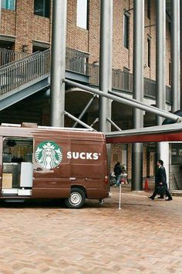
Marketing fails

Slide 13
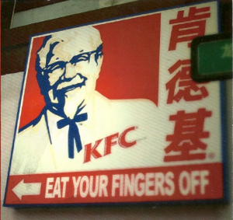

Slide 14
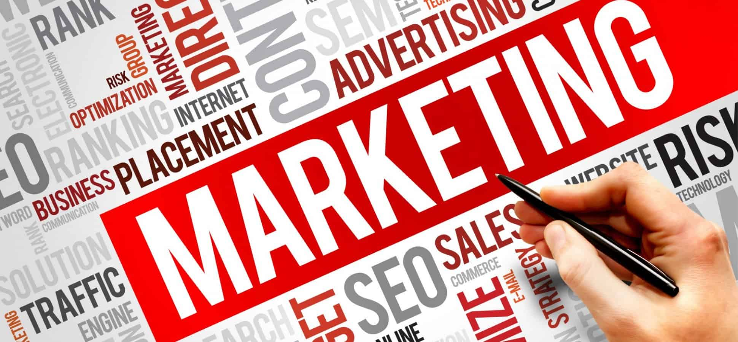
Marketing Einführung
alle Aktivitäten eines Unternehmens, den Absatz durch Betreuung der Kunden, Werbung, Beobachtung und Lenkung des Marktes sowie durch entsprechende Steuerung der eigenen Produktion zu fördern

Slide 15
Unterschiedliche Ziele im Marketing
Ökonomische Ziele
Absatz, Gewinn, Umsatz,…
Branding/Markenaufbau
Psychologische Ziele
Bekanntheitsgrad, Image, Markentreue,…
Meistens sind beide Ziele in einer Marketingmaßnahme zusammen
Aber auch da kann sehr viel schief gehen! (Beispiel Coca Cola)

Slide 16
Neuer Geschmack - Neues Logo 1985
Kunden waren nicht zufrieden – wollen alte Coke zurück
Pepsi nutzt die Gelegenheit

Slide 17
Content marketing
Content-Marketing ist eine Marketing-Technik, die mit informierenden, beratenden und unterhaltenden Inhalten die Zielgruppe ansprechen soll, um sie vom eigenen Unternehmen und seinem Leistungsangebot oder einer eigenen Marke zu überzeugen und sie als Kunden zu gewinnen oder zu halten.
Ein Beispiel: RedBull
Gibt jedes Jahr 1.4 Mrd Euro für Content Marketing aus
Formel 1, Sprung aus dem All, Fußball, Eishockey, Extremsporarten
Eigener Sender mit vielen eigenen Produktionen

Slide 18
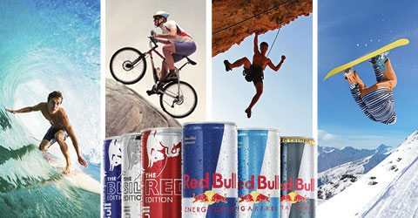
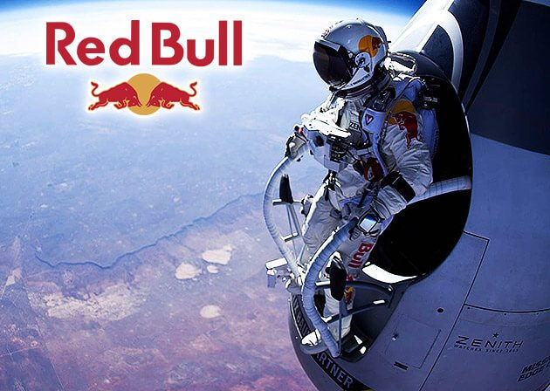
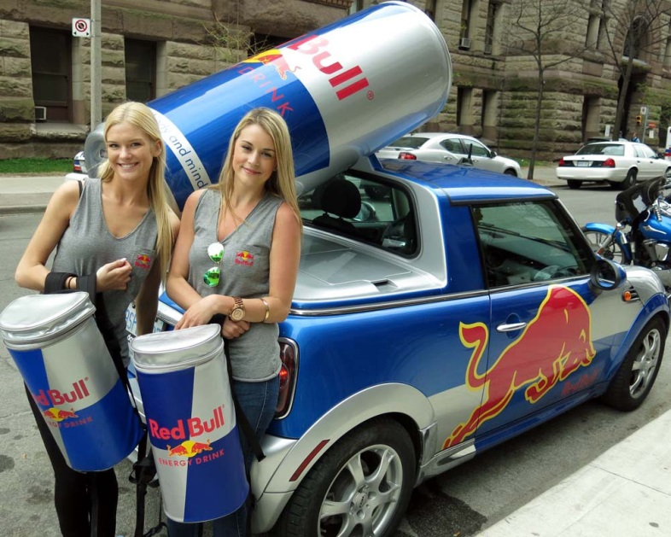

Slide 19
Marketing Mix P P P P
Product
Qualität, Service, Marke,…
Price
Discounts, Preis,…
Promotion
Werbung, Angebote,…
Place
Vertriebskanäle, Logistik, Standort,…

Slide 20
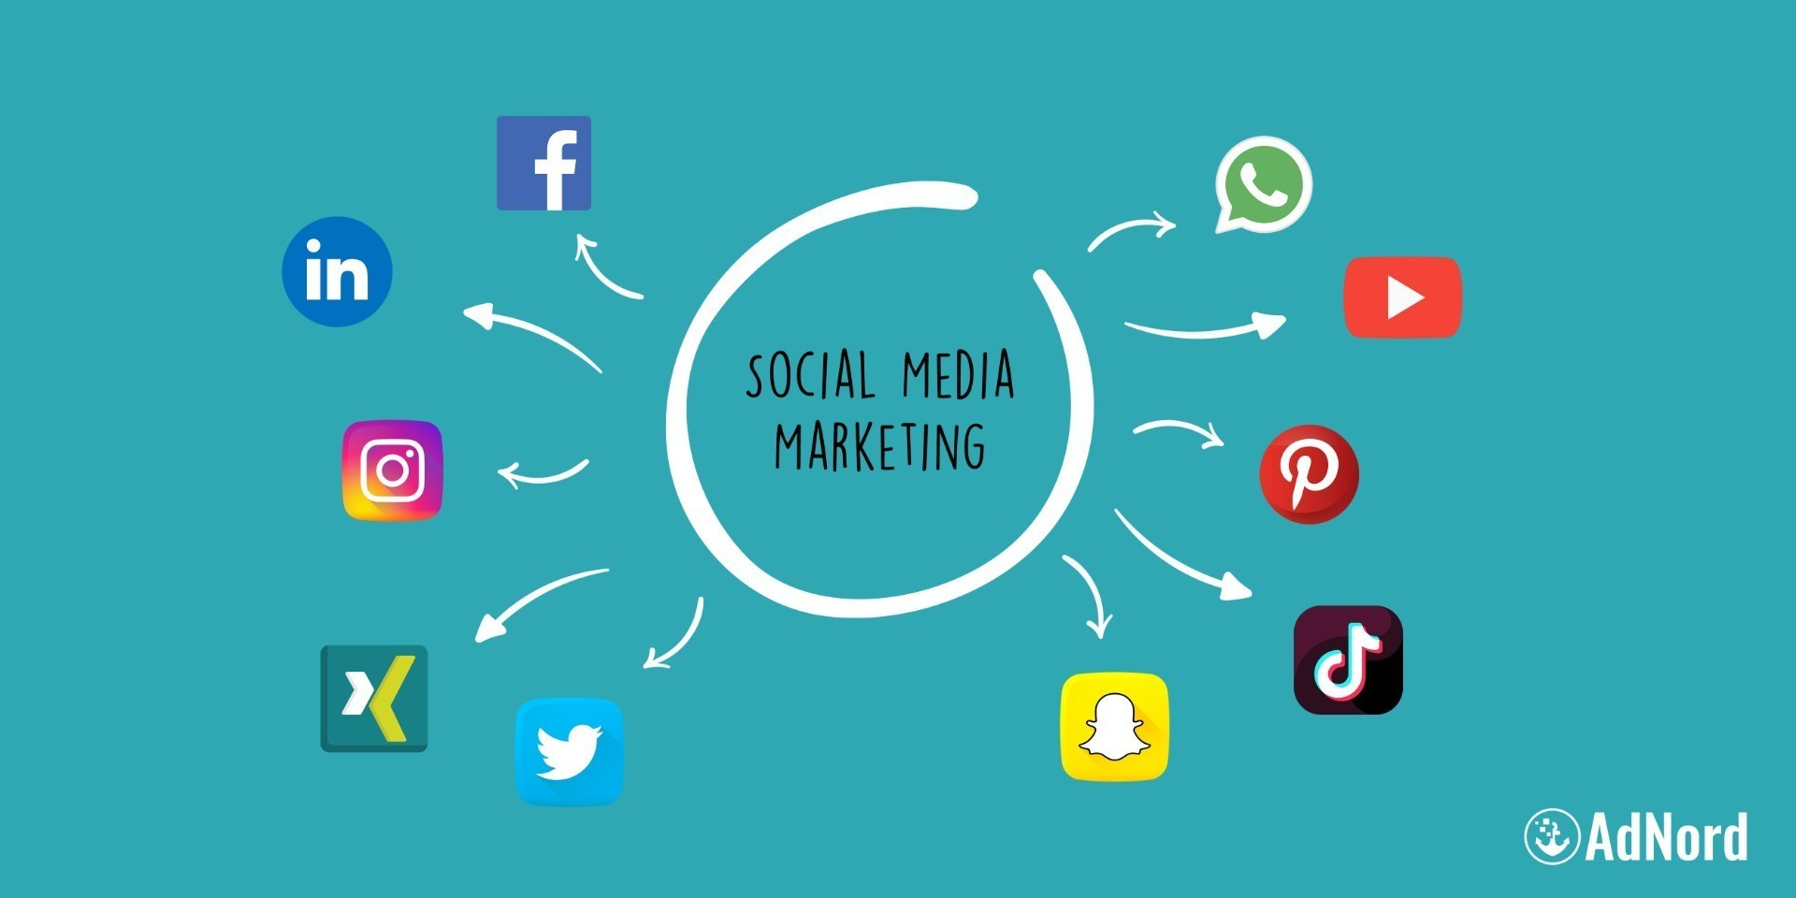
Online Marketing
Welche Plattformen kennt ihr?
Wo würdet ihr eure Werbung schalten?

Slide 23
Bewusst
Unbewusst

Slide 24
Ihr seid dran:
Erstellt eure eigene Kampagne
Bedenkt folgendes:
Wen wollt ihr erreichen? (Kundenanalyse!)
Welches Bild wollt ihr mit eurer Werbung erreichen?
Welche Kanäle wollt ihr benutzen? (Social Media, TV, Zeitung,…)
Gebt eurer Kampagne einen Namen der im Kopf bleibt
Stellt eure Kampagne vor (Pitch)

Slide 25
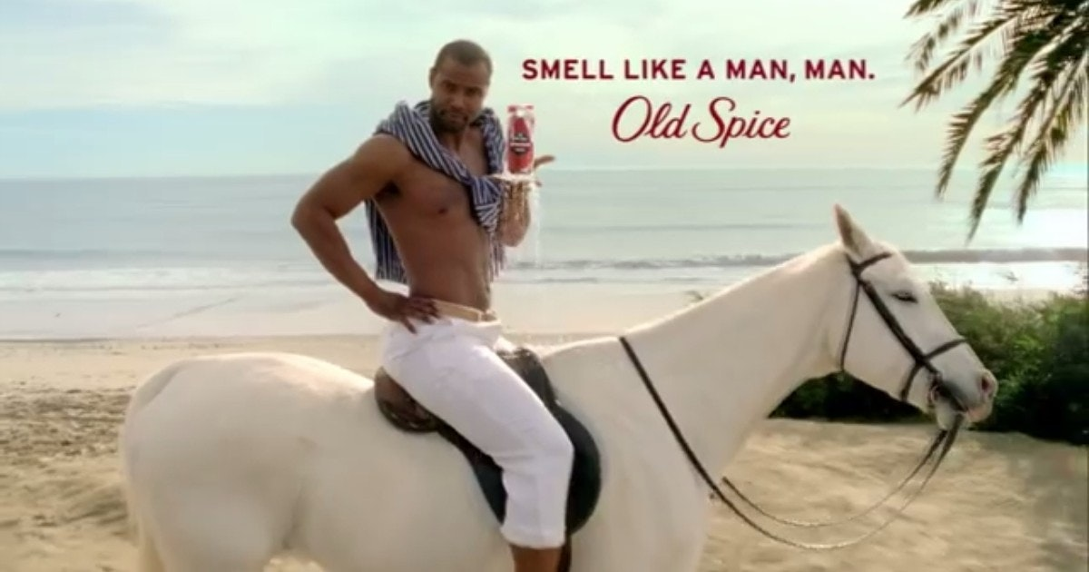
Eure Kampagne! Ihr stellt sie vor – Wir bewerten
Name
Produkt
Kanäle
Inhalt
Reichweite
„Kopfkino“
Ziel

Slide 26
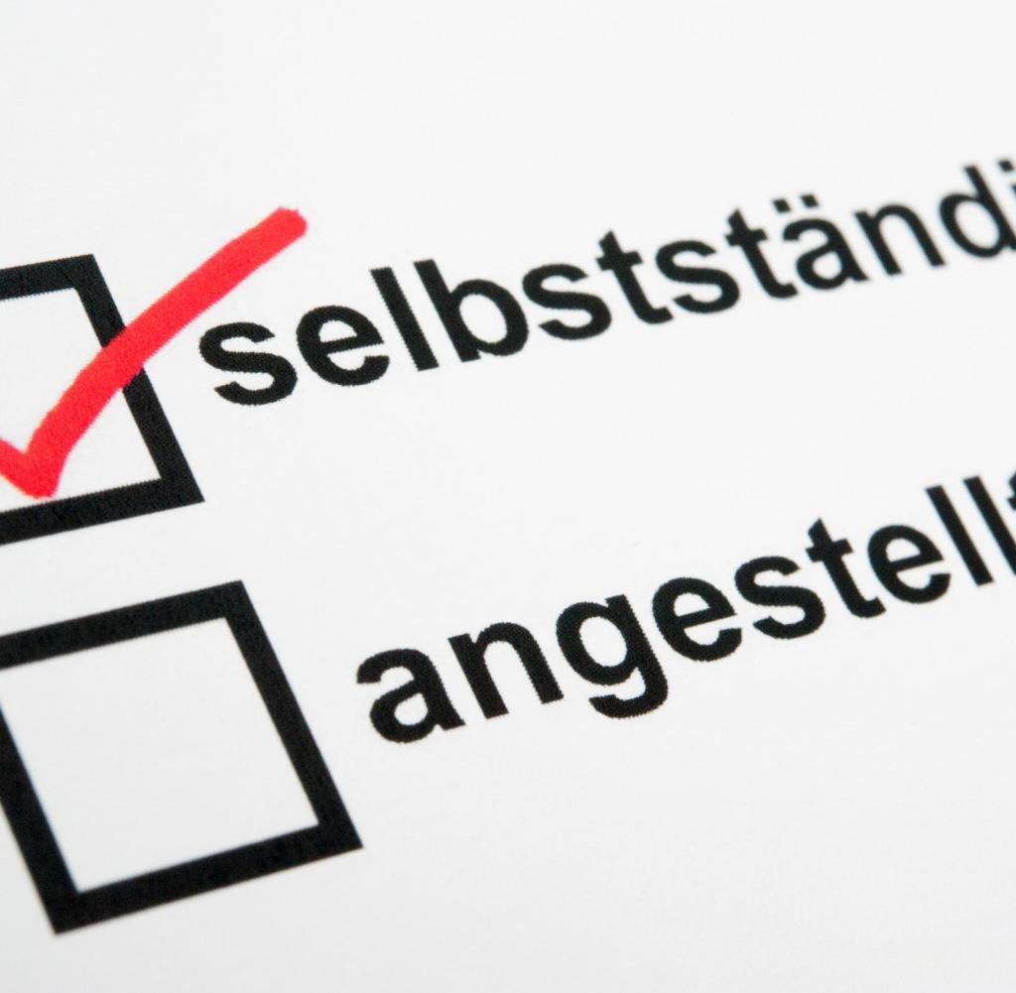
Danke für euere Aufmerksamkeit und bis bald!
Kontakt:
IQ NRW ActNow
Koblenzer Straße 11
50968 Köln
messner@migrafrica.org

